Slide 1

Lavra Cacau
INTEGRANTES
Gabriel Martins Seabra
Giovanna Ismael Alves de Souza
Igor Farina
Jorge Alberto Portiglioti
Lucas Nelson Atallah
uma marca ChocoArgo
Plano de ação para a ChocoArgo e gestão de crise
“Do produtor à barra, sem segredo.”
Linhares, ES
Outubro/2026
Desafio ARGo · Etapa 2 · MBA FGV · Equipe AUTH
Notes:
≈ 20 s. Boa noite. Somos a equipe AUTH e vamos apresentar o plano de ação para a ChocoArgo: a marca Lavra Cacau e as quatro ações para a crise. A ideia central cabe no slogan: do produtor à barra, sem segredo.

Slide 2
Por que a Argo Menthor cria a ChocoArgo
70%
P&D
ESG
do cacau capixaba vem de Linhares (ES), sede da ChocoArgo.
Variedade de cacau própria, de alta qualidade e resistente a pragas.
Meta do board: mais renda para os pequenos produtores, não só vendas.
Objetivo: levar a Argo Menthor para alimentos e para perto do consumidor, com ESG desde a origem, no Brasil e na exportação.
Notes:
≈ 45 s. A ChocoArgo nasce de três fatos. Linhares responde por cerca de 70% do cacau do Espírito Santo. O P&D da Argo Menthor tem uma variedade de cacau própria, de alta qualidade e resistente à vassoura-de-bruxa. E o board deixou claro: o sucesso também se mede pela renda dos pequenos produtores. O objetivo é levar o grupo para a área de alimentos, perto do consumidor, com ESG desde a origem.

Slide 3

Lavra Cacau: cada barra tem autor
NOME
Lavra
Cacau
Lavra: trabalhar a terra e “de autoria de”. Cacau: a categoria, clara em qualquer idioma.
SÍMBOLO
Amêndoa de cacau com cinco faixas. A faixa terracota é o produtor, nomeado em cada barra.
uma marca ChocoArgo
ENDOSSO
“Do produtor à barra, sem segredo.”
“Uma marca ChocoArgo” em todas as peças: a marca assume a empresa, não se esconde.
Notes:
≈ 50 s. A marca é Lavra Cacau. Lavrar é trabalhar a terra, e “de lavra de” quer dizer “de autoria de”: cada barra tem autor. E Cacau deixa claro, em qualquer idioma, o que está na embalagem. O símbolo é uma amêndoa de cacau com cinco faixas, como sulcos de terra; a faixa terracota é o produtor, e o nome dele aparece em cada barra. A assinatura “uma marca ChocoArgo” está sempre presente: a marca não esconde a empresa nem a crise. O slogan resume a promessa: do produtor à barra, sem segredo.

Slide 4
Para quem vendemos e contra quem competimos
CONCORRENTES · NOSSO DIFERENCIAL
CONSUMIDOR
28 a 50 anos, classes A e B, capitais do Sudeste e do Sul
Toma café especial, lê rótulos, dá chocolate de presente
Desconfia de discurso verde sem dados
Kopenhagen
tradição e presente
origem única e produtor nomeado
Dengo
propósito e origem baiana
lote rastreável e valor pago publicado
Lindt Excellence
importada, gôndola 70%
origem brasileira e história do produtor
Premium acessível · R$ 26 a R$ 32 (80 g)
Notes:
≈ 50 s. Nosso consumidor tem de 28 a 50 anos, é das classes A e B, toma café especial, lê rótulos e desconfia de discurso verde sem dados. Para ele, pagar mais faz sentido quando sabe para onde vai o dinheiro. Por isso a Lavra Cacau é premium acessível. Disputamos espaço com Kopenhagen, Dengo e Lindt. Não competimos por preço: mostramos o que eles não mostram, o produtor, o lote e quanto do preço volta para o campo.

Slide 5
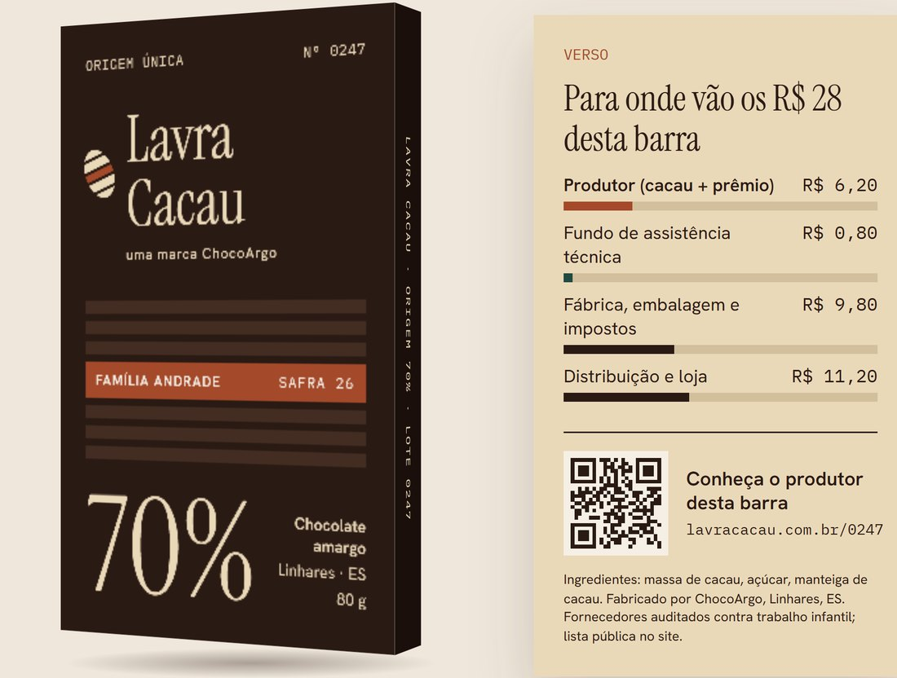
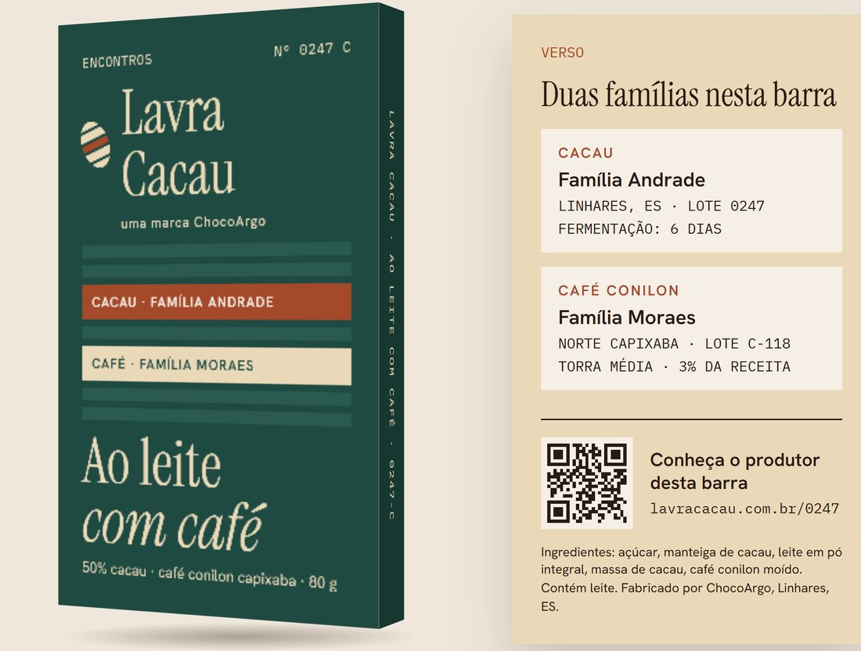
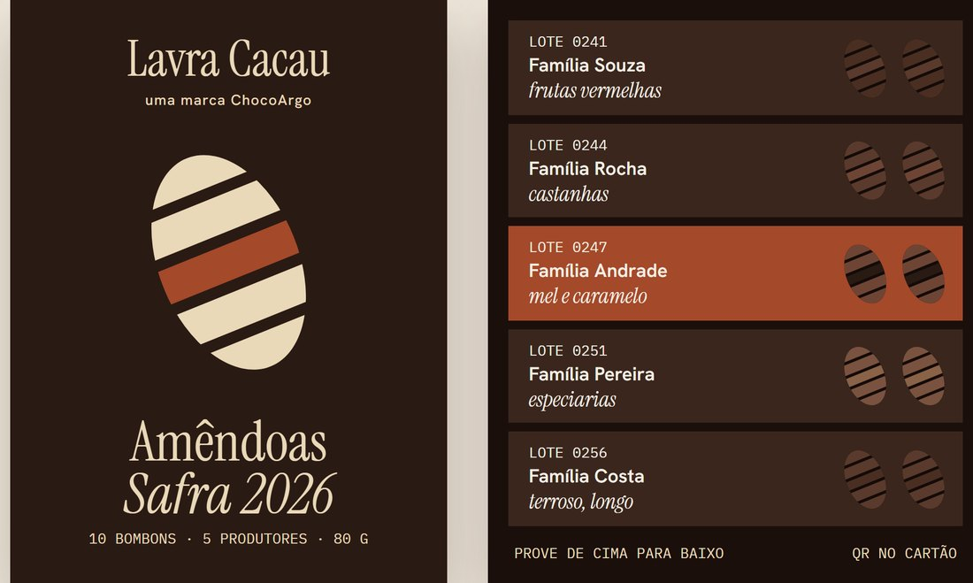
O que vender: uma linha de entrada e duas ideias
LINHA DE ENTRADA
IDEIA 1 · NOVO SABOR
IDEIA 2 · NOVO FORMATO
Origem 70%
Encontros ao leite com café
Amêndoas Safra
Amargo, de origem única
R$ 26 a R$ 32
Cacau + café conilon
R$ 24 a R$ 30
10 bombons, 5 produtores
R$ 54 a R$ 64
Notes:
≈ 60 s. A linha de entrada é a Origem 70%: na frente, o nome da família produtora e o lote; no verso, para onde vai cada real do preço. A ideia 1 é um novo sabor: Encontros, ao leite com café conilon capixaba, que traz uma segunda família produtora e atrai quem ainda não toma 70%. A ideia 2 é um novo formato: Amêndoas Safra, bombons em forma do símbolo, cinco produtores por caixa, pensada para presente e aeroporto.

Slide 6
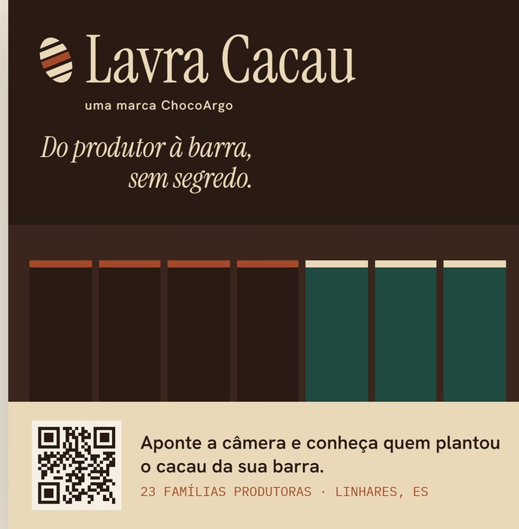
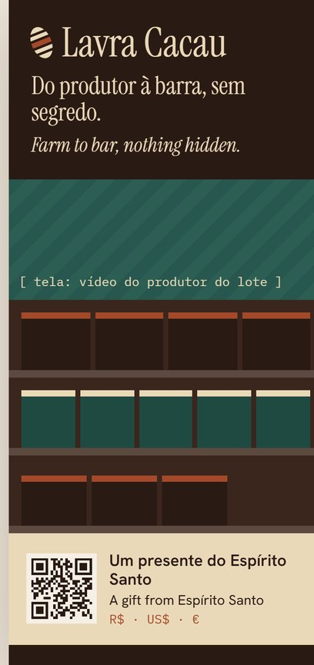
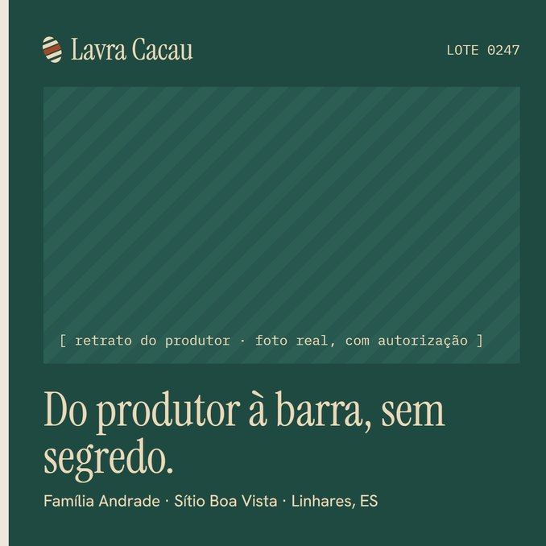
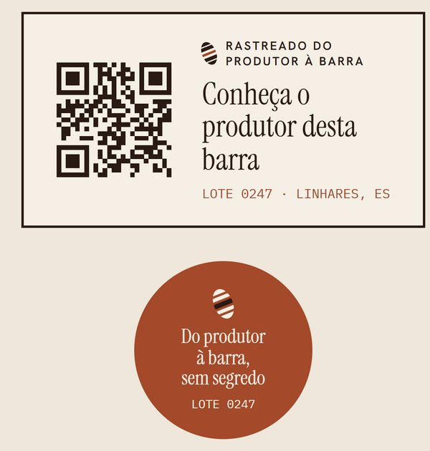
Onde vender e como divulgar
PONTO DE VENDA 1
PONTO DE VENDA 2
COMUNICAÇÃO 1
COMUNICAÇÃO 2
Empórios e cafeterias, com e‑commerce
Aeroportos de Vitória e Guarulhos
Série “Quem plantou?” no Instagram
Degustação com o cartão do produtor
Notes:
≈ 50 s. Vamos vender onde o público já está: empórios, cafeterias especiais e nosso e-commerce, com um display que leva ao QR dos produtores; e lojas de aeroporto em Vitória e Guarulhos, vitrine de presente e teste para a exportação. Na comunicação, a série “Quem plantou?” no Instagram mostra o produtor real de cada lote, e as degustações nos pontos de venda apresentam a família por trás da barra.

Slide 7
Plano de ação: cadeia limpa antes da prateleira
Meses 0–4
Meses 2–8
Meses 6–12
Meses 9–15
Preparar a cadeia
Desenvolver
Lançar
Expandir
Auditar 100% dos fornecedores, prêmio aos produtores, registro da marca
Produtos aprovados em teste sensorial e plataforma de rastreabilidade com QR
Empórios, cafeterias e e-commerce; “Quem plantou?” e degustações
Lojas de aeroporto em Vitória e Guarulhos; preparar a exportação
Regra do plano: nenhuma barra Lavra Cacau na loja antes de 100% dos fornecedores auditados.
Notes:
≈ 50 s. O plano tem quatro fases em quinze meses. Primeiro preparar a cadeia: auditar todos os fornecedores, montar o programa de produtores com prêmio de preço e registrar a marca. Depois desenvolver os produtos e a plataforma de rastreabilidade. No mês seis, lançar em empórios, cafeterias e e-commerce, com a série “Quem plantou?”. A partir do mês nove, os aeroportos. A regra é simples: nenhuma barra chega à loja antes de 100% dos fornecedores auditados.

Slide 8
Gestão de crise: falar primeiro, assumir, provar
CRISE 1 · ATAQUE HACKER
CRISE 2 · TRABALHO INFANTIL
1
Versão oficial em 24 h
3
Cadeia aberta
Externo · remoção do vídeo adulterado, nota e vídeo original nos canais verificados
Externo · auditoria de 100% publicada no QR, termo com o MPT e relatório a cada 90 dias
2
Casa protegida
4
Remediar, não só romper
Interno · perícia, dois fatores, comunicado da presidência e treinamento contra phishing
Interno e produtores · crianças acompanhadas na escola, código de conduta e canal de denúncia
Notes:
≈ 70 s. A crise tem duas frentes. No ataque hacker, a ação 1 é externa: em 24 horas, remover o vídeo adulterado e publicar a versão verdadeira nos canais verificados. A ação 2 é interna: perícia, autenticação em dois fatores, comunicado da presidência e treinamento. Na denúncia de trabalho infantil, a ação 3 abre a cadeia: auditoria de 100% dos fornecedores, resultados no QR das barras e compromisso com o Ministério Público do Trabalho. A ação 4 não se limita a romper contratos: acompanha as crianças na escola, cria código de conduta e canal de denúncia. Princípios: falar primeiro, assumir a parte da empresa e provar o que mudou.

Slide 9
Do produtor à barra, sem segredo.
A Lavra Cacau transforma o ponto fraco da ChocoArgo, o controle da cadeia, na sua proposta de valor: cada barra tem autor, o QR code comprova e o preço remunera os pequenos produtores com escala.
Obrigado · Gabriel · Giovanna · Igor · Jorge · Lucas · Equipe AUTH
Notes:
≈ 25 s. Para fechar: a Lavra Cacau transforma o ponto fraco da ChocoArgo em proposta de valor. Cada barra tem autor, o QR code comprova e o preço premium acessível remunera os produtores com escala. Do produtor à barra, sem segredo. Obrigado, ficamos à disposição para perguntas.

